Slide 1

TRƯỜNG TIỂU HỌC ÁI MỘ A
Bài giảng Lớp 3
Phân môn: Tập đọc
Tuần: 22
Bài: Nhà bác học và bà cụ
Nguyễn Thị Thường

Slide 2
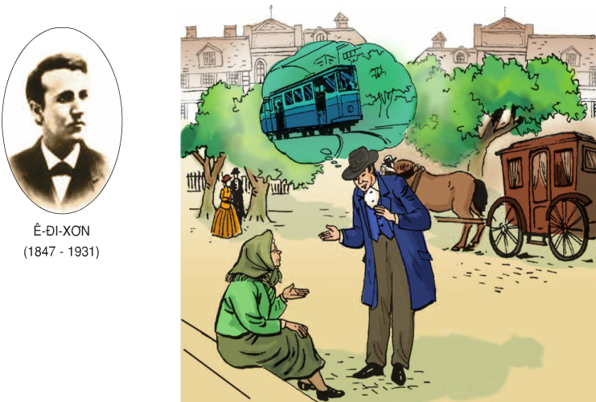
Thứ hai ngày 14 tháng 2 năm 2022
Tập đọc - Kể chuyện
Nhà bác học và bà cụ
Theo TRUYỆN ĐỌC 3, 1995

Slide 3

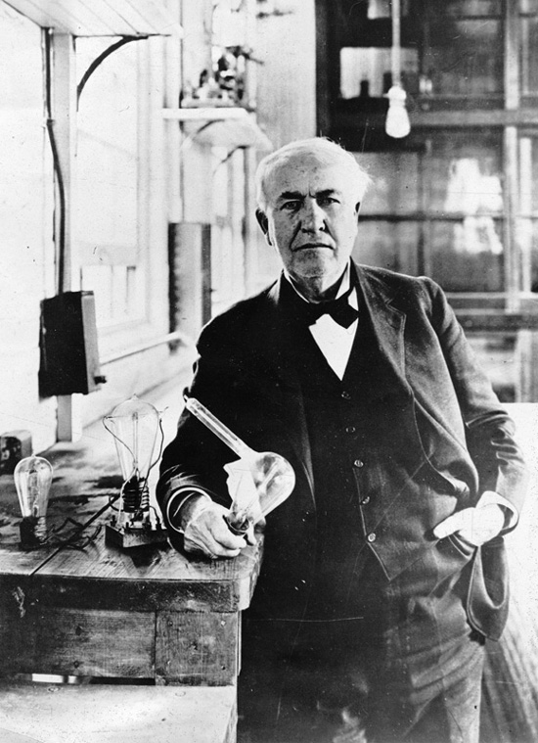
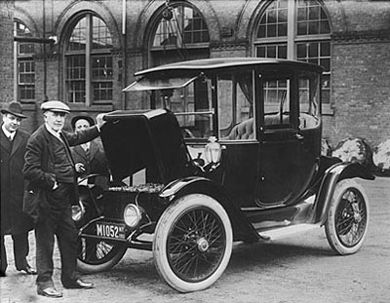
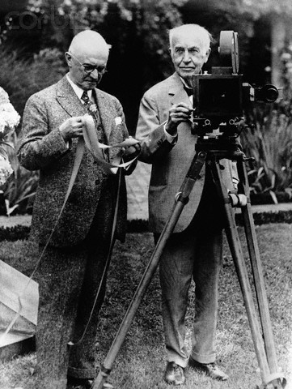
Nhà bác học: Là người có hiểu biết
sâu rộng về nhiều ngành khoa học.
Theo em, những người như thế nào thì
được coi là nhà bác học?

Slide 4

Học xong bài này, các em cần nắm:
Đọc đúng các tiếng khó hoặc dễ nhầm lẫn: Ê-đi-xơn, nổi tiếng, đấm lưng thùm thụp, đi nơi này nơi khác, lóe lên, nảy ra,…
Ngắt, nghỉ hơi đúng sau các dấu câu và giữa các cụm từ dài.
Đọc trôi chảy được toàn bài, bước đầu biết thay đổi giọng đọc của nhân vật trong truyện.
Hiểu nghĩa các từ: nhà bác học, thùm thụp, cười móm mém, miệt mài,…
Hiểu được nội dung câu chuyện.

Slide 5

Nhà bác học và bà cụ
1. Ê-đi-xơn là một nhà bác học nổi tiếng người Mĩ. Khi ông chế ra đèn điện, người từ khắp nơi ùn ùn kéo đến xem. Có một bà cụ phải đi bộ mười hai cây số. Đến nơi, cụ mỏi quá, ngồi xuống vệ đường bóp chân, đấm lưng thùm thụp.
2. Lúc ấy, Ê-đi-xơn chợt đi qua. Ông dừng lại hỏi chuyện. Bà cụ nói :
- Già đã phải đi bộ gần ba giờ đồng hồ để được nhìn tận mắt cái đèn điện. Giá ông Ê-đi-xơn làm được cái xe chở người già đi nơi này nơi khác có phải may mắn hơn cho già không ?
- Thưa cụ, tôi tưởng vẫn có xe ngựa chở khách chứ ?
- Đi xe ấy thì ốm mất. Già chỉ muốn có một thứ xe không cần ngựa kéo mà lại thật êm.
3. Nghe bà cụ nói vậy, bỗng một ý nghĩ lóe lên trong đầu Ê-đi-xơn. Ông reo lên :
- Cụ ơi ! Tôi là Ê-đi-xơn đây. Nhờ cụ mà tôi nảy ra ý định làm một cái xe chạy bằng dòng điện đấy.
Bà cụ vô cùng ngạc nhiên khi thấy nhà bác học cũng bình thường như mọi người khác. Lúc chia tay, Ê-đi-xơn bảo :
- Tôi sẽ mời cụ đi chuyến xe điện đầu tiên.
- Thế nào già cũng đến... Nhưng ông phải làm nhanh lên nhé, kẻo tuổi già chẳng còn được bao lâu đâu.
4. Từ lần gặp bà cụ, Ê-đi-xơn miệt mài với công việc chế tạo xe điện và đã thành công.
Hôm chạy thử xe điện, người ta xếp hàng dài để mua vé. Ê-đi-xơn mời bà cụ dạo nọ đi chuyến đầu tiên. Đến ga, ông bảo :
- Tôi giữ đúng lời hứa với cụ rồi nhé !
Bà cụ cười móm mém :
- Cảm ơn ông. Giờ thì già có thể đi chơi cả ngày với chiếc xe này rồi !
Theo TRUYỆN ĐỌC 3, 1995

Slide 6

1. Ê-đi-xơn là một nhà bác học nổi tiếng người Mĩ. Khi ông chế ra đèn điện, người từ khắp nơi ùn ùn kéo đến xem. Có một bà cụ phải đi bộ mười hai cây số. Đến nơi, cụ mỏi quá, ngồi xuống vệ đường bóp chân, đấm lưng
thùm thụp.
Thùm thụp: Tiếng đấm liên tiếp.
Ùn ùn: sự tuôn ra, kéo đến nhiều và liên tiếp, với mật độ dày đặc.

Slide 7
2. Lúc ấy, Ê-đi-xơn chợt đi qua. Ông dừng lại hỏi chuyện. Bà cụ nói :
- Già đã phải đi bộ gần ba giờ đồng hồ để được nhìn tận mắt cái đèn điện. Giá ông Ê-đi-xơn làm được cái xe chở người già đi nơi này nơi khác có phải may mắn hơn cho già không?
- Thưa cụ, tôi tưởng vẫn có xe ngựa chở khách chứ?
- Đi xe ấy thì ốm mất. Già chỉ muốn có một thứ xe không cần ngựa kéo mà lại thật êm.

Slide 8
3. Nghe bà cụ nói vậy, bỗng một ý nghĩ loé lên trong đầu Ê-đi-xơn. Ông reo lên :
- Cụ ơi ! Tôi là Ê-đi-xơn đây. Nhờ cụ mà tôi nảy ra ý định làm một cái xe chạy bằng dòng điện đấy.
- Bà cụ vô cùng ngạc nhiên khi thấy nhà bác học cũng bình thường như mọi người khác. Lúc chia tay, Ê-đi-xơn bảo :
- Tôi sẽ mời cụ đi chuyến xe điện đầu tiên.
- Thế nào già cũng đến... Nhưng ông phải làm nhanh lên nhé, kẻo tuổi già chẳng còn được bao lâu đâu.

Slide 9
4. Từ lần gặp bà cụ, Ê-đi-xơn miệt mài với công việc chế tạo xe điện và đã thành công.
Hôm chạy thử xe điện, người ta xếp hàng dài để mua vé. Ê-đi-xơn mời bà cụ dạo nọ đi chuyến đầu tiên. Đến ga, ông bảo :
- Tôi giữ đúng lời hứa với cụ rồi nhé !
Bà cụ cười móm mém :
- Cảm ơn ông. Giờ thì già có thể đi chơi cả ngày với chiếc xe này rồi !
Theo TRUYỆN ĐỌC 3, 1995

Slide 10

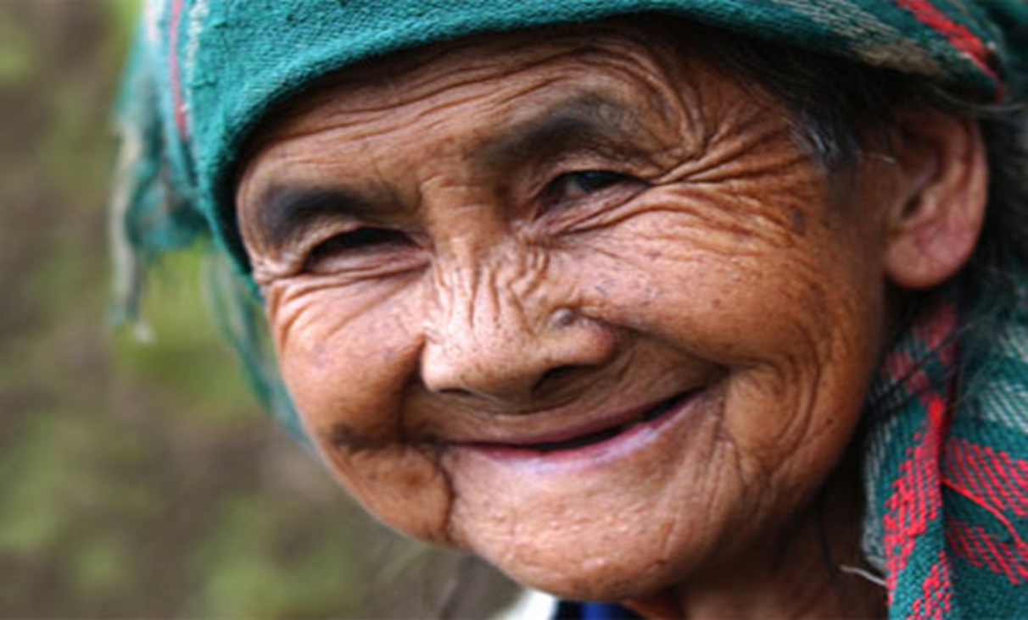
Cười móm mém: cười mà miệng và má hõm vào do rụng hết răng.

Slide 11

Đọc đoạn 1
1. Hãy nói những điều em biết về Ê-đi-xơn?

Slide 12
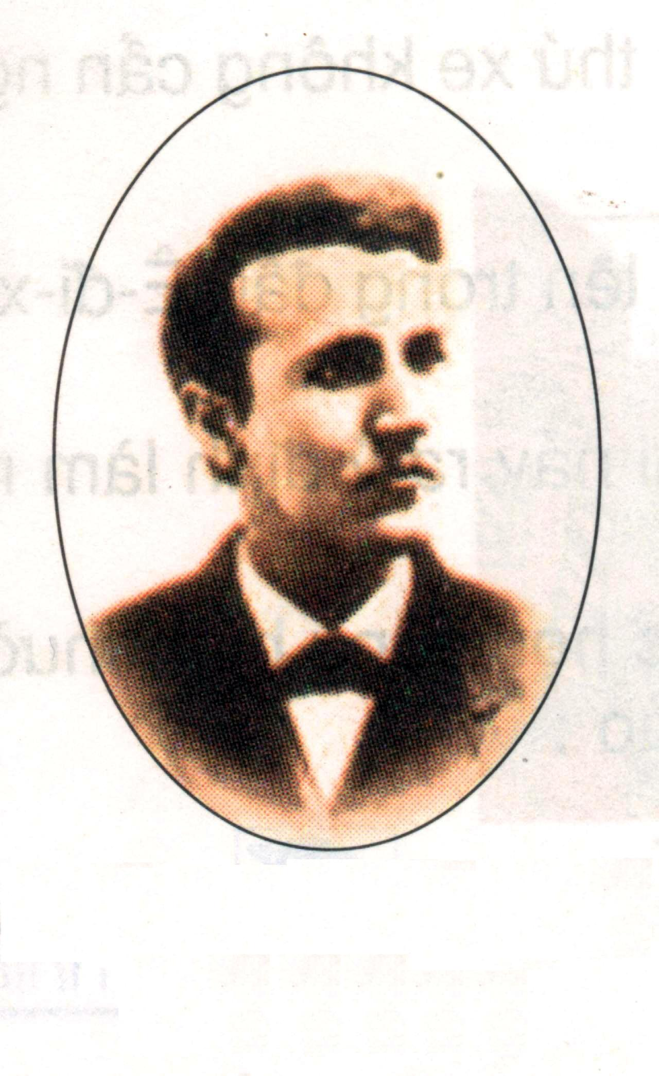
Trả lời: Ê-đi-xơn là nhà bác học nổi tiếng người Mĩ, sinh năm 1847, mất năm 1931. Ông đã cống hiến cho loài người hơn một nghìn sáng chế trong lĩnh vực điện kĩ thuật. Tuổi thơ của ông rất vất vả. Ông phải đi bán báo kiếm sống và tự mày mò học tập mà không được đến trường học Trung học. Nhờ tài năng và lao động không mệt mỏi, ông đã trở thành nhà bác học vĩ đại.
Ê-đi-xơn ( Thomas Edison )
( 1847 – 1931 )

Slide 13

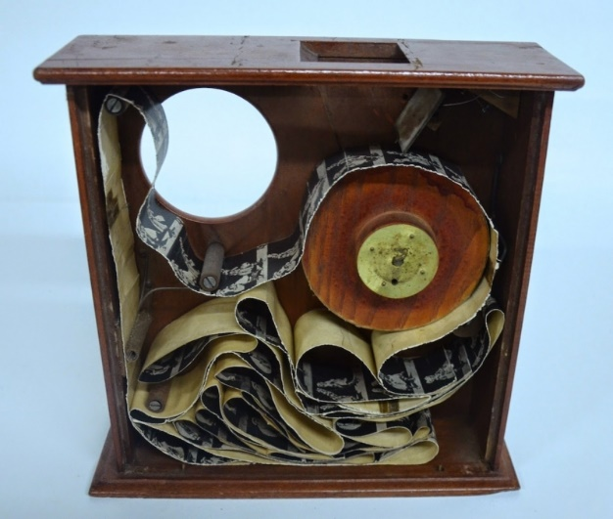
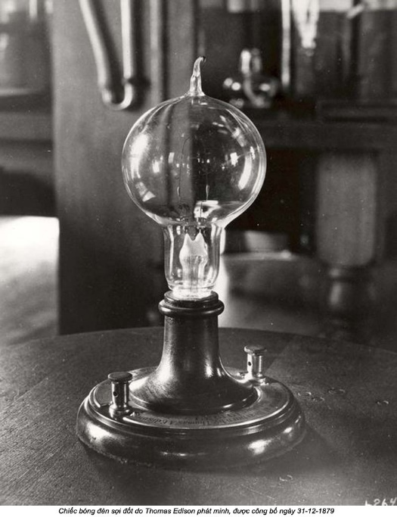
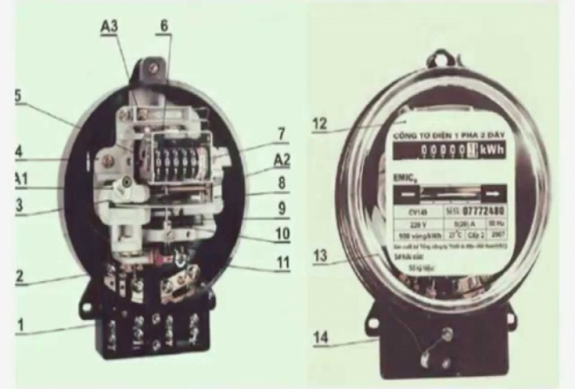
Những phát minh của Ê-đi-xơn
Công tơ điện
Máy chiếu phim
Đèn sợi đốt

Slide 14
2. Câu chuyện giữa Ê-đi-xơn và bà cụ xảy ra vào lúc nào?
Trả lời: Câu chuyện xảy ra khi Ê-đi-xơn phát minh ra đèn điện, mọi người ùn ùn kéo đến xem. Có một bà cụ đã đi bộ mười hai cây số để được tận mắt xem chiếc đèn điện, đến nơi bà cụ mệt quá ngồi nghỉ bên vệ đường, đúng lúc ấy nhà bác học Ê-đi-xơn đi ngang qua, thấy bà cụ ông dừng lại hỏi thăm.

Slide 15
Câu 3: Khi biết mình đang nói chuyện với nhà bác học Ê-đi-xơn bà cụ đã mong muốn điều gì?
Trả lời:Bà cụ mong nhà bác học làm được cái xe không cần ngựa kéo và thật êm.

Slide 16
Câu 4: Vì sao bà cụ có mong ước như vậy?
Trả lời: Vì xe ngựa đi rất xóc, đi xe ấy các cụ già sẽ ốm mất.

Slide 17

Câu 5: Nhờ đâu mà mong ước của bà cụ được thực hiện?
A. Nhờ óc sáng tạo kì diệu của Ê-đi-xơn.
B. Sự quan tâm đến con người của Ê-đi-xơn.
C. Sự lao động miệt mài của nhà bác học để thực hiện lời hứa.
D. Cả 3 ý trên đều đúng.

Slide 18
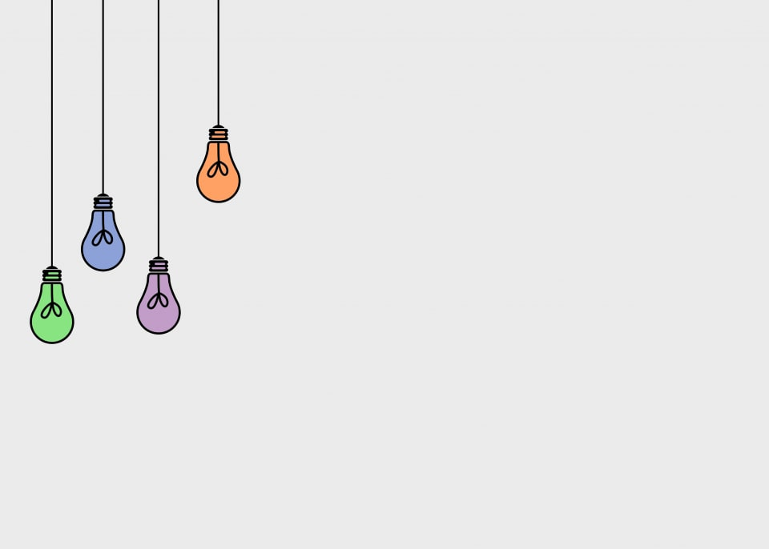
Em hiểu miệt mài là gì?
Miệt mài: Ở trạng thái tập trung và bị lôi cuốn vào công việc đến mức như không một lúc nào có thể rời ra.
Ví dụ: Học tập miệt mài.

Slide 19

Câu 6: Theo em, khoa học đem lại lợi ích gì cho con người?
A. Khoa học cải tạo thế giới
B. Cải thiện cuộc sống con người
C. Làm con người sống tốt hơn, sung sướng hơn
D. Cải tạo thế giới, giúp đời sống con người tốt hơn, sung sướng hơn, hiện đại hơn

Slide 20

Thứ hai ngày 14 tháng 2 năm 2022
Tập đọc - Kể chuyện
Nhà bác học và bà cụ
Nội dung: Ca ngợi nhà bác học vĩ đại Ê-đi-xơn rất giàu sáng kiến, luôn mong muốn đem khoa học phục vụ con người.
Luyện đọc
Ê – đi – xơn nhà bác học
lóe lên cười móm mém
miệt mài
thùm thụp

Slide 21

LUYỆN ĐỌC LẠI
Đoạn 1: Giọng đọc chậm rãi, khoan thai.
Đoạn 2: Giọng bà cụ chậm chạp, mệt mỏi; Ê-đi-xơn hỏi giọng ngạc nhiên.
Đoạn 3: Giọng Ê-đi-xơn reo vui khi sáng kiến chợt loé đến; giọng bà cụ phấn chấn.
Đoạn 4: Giọng Ê-đi-xơn vui, hóm hỉnh; giọng cụ già phấn khởi.

Slide 22
3. Nghe bà cụ nói vậy,/ bỗng một ý nghĩ loé lên trong đầu Ê-đi-xơn.// Ông reo lên://
- Cụ ơi!// Tôi là Ê-đi-xơn đây.// Nhờ cụ mà tôi nảy ra ý định làm một cái xe chạy bằng dòng điện đấy.//
Bà cụ vô cùng ngạc nhiên khi thấy nhà bác học cũng bình thường như mọi người khác.// Lúc chia tay,/ Ê-đi-xơn bảo://
- Tôi sẽ mời cụ đi chuyến xe điện đầu tiên.//
- Thế nào già cũng đến…// Nhưng ông phải làm nhanh lên nhé,/ kẻo tuổi già chẳng còn được bao lâu đâu.//
LUYỆN ĐỌC LẠI

Slide 23

Kể chuyện
NHÀ BÁC HỌC VÀ BÀ CỤ
Kể lại từng đoạn của câu chuyện
Gợi ý: câu chuyện có mấy đoạn ?
Nêu nội dung từng đoạn ?
Kể một đoạn em yêu thích.

Slide 24


Câu chuyện muốn nói cho chúng ta điều gì?

Slide 25

Đọc bài 5 lần.
Trả lời các câu hỏi đã học.
Tập kể câu chuyện cho người thân nghe.
Chuẩn bị bài sau: Cái cầu SGK/34,35.
CỦNG CỐ - DẶN DÒ:

Slide 26

TẠM BIỆT CÁC CON !

